Slide 2
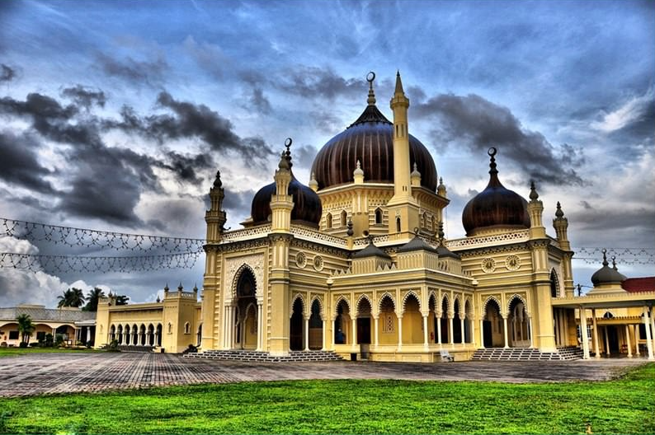
সবাইকে স্বাগতম

Slide 3
পাঠ পরিচিতি
শিক্ষক পরিচিতি
সালমা হাসেম
সহকারি শিক্ষক
তেঁতুলিয়া উচ্চ বিদ্যালয়
গফরগাঁও ময়মনসিংহ।
ইসলাম শিক্ষা
শ্রেণিঃষষ্ঠ
অধ্যায়ঃ৩য়
পাঠঃ ০৪-মাখরাজ
সময়ঃ ৫০ মিনিট

Slide 4
নিচের ছবি দেখ এবং বল।

Slide 5
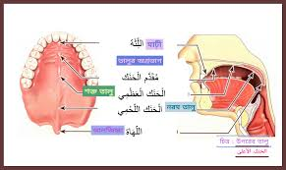
নিচের ছবি দেখ এবং বল

Slide 6
আজকের পাঠ
মাখরাজ

Slide 7
শিখনফল
১। মাখরাজ কী তা বলতে পারবে।
২। মাখরাজের অর্থ বলতে পারবে।
৩। মাখরাজের গুরুত্ব লিখতে পারবে।

Slide 8
মাখরাজের অর্থ কী ?
মাখরাজ শব্দের অর্থ বের হওয়ার স্থান ,উচ্চারণের স্থান।

Slide 9
মাখরাজ কাকে বলে ?
আরবি হরফ সমূহ মুখের যে স্থান হতে উচ্চারিত হয় তাকে মাখরাজ বলে।

Slide 10
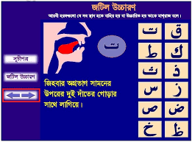
২৯ টি আরবি হরফ ১৭ টি স্থান হতে উচ্চারিত হয়
মাখরাজ ১৭ টি

Slide 11
একক কাজ
১।মাখরাজ শব্দের অর্থ কি ?
২।আরবি হরফ কয়টি ও কি কি ?
৩।মাখরাজ কয়টি ?

Slide 12
আমরা এবার মাখরাজগুলো দেখব
১ নং মাখরাজ

Slide 13
২। নং মাখরাজ

Slide 14
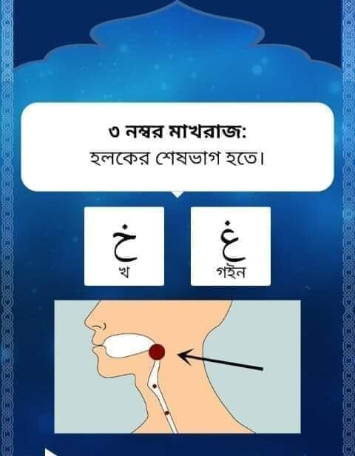
৩। নং মাখরাজ

Slide 15
৪।নং মাখরাজ

Slide 16
৫। নং মাখরাজ

Slide 17
৬। নং মাখরাজ

Slide 18
৭। নং মাখরাজ

Slide 19
৮। নং মাখরাজ

Slide 20
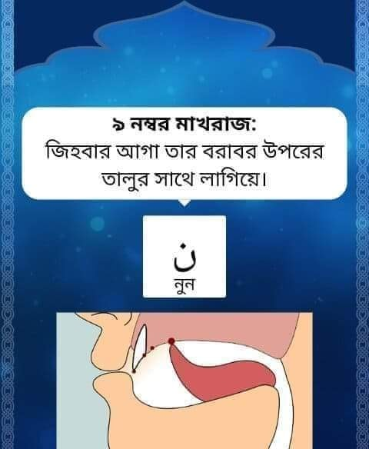
৯। নং মাখরাজ

Slide 21
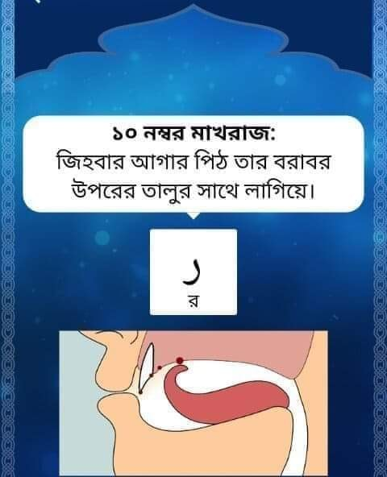
১০। নং মাখরাজ

Slide 22
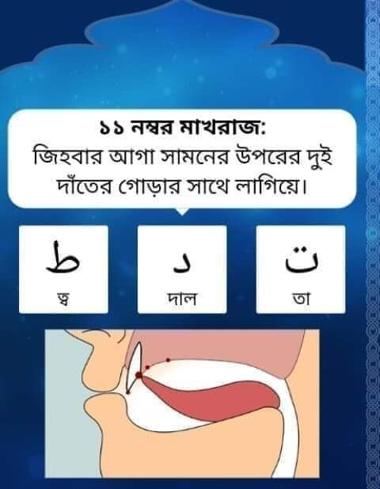
১১। নং মাখরাজ

Slide 23
১২। নং মাখরাজ

Slide 24
১৩। নং মাখরাজ

Slide 25
১৪। নং মাখরাজ

Slide 26
১৫। নং মাখরাজ

Slide 27
১৬। নং মাখরাজ

Slide 28
১৭। নং মাখরাজ

Slide 29
দলীয় কাজ
প্রত্যকে দুইটি করে মাখরাজের নাম ও হরফ লিখ।

Slide 30
মূল্যায়ন
মাখরাজ কয়টি?
ক। ১৪ টি
ক। ১৫ টি
ক। ১৬টি
ক। ১৭ টি

Slide 31
বাড়ির কাজ
১৭ টি মাখরাজের একটি তালিকা তৈরী করে নিয়ে আসবে।

Slide 32
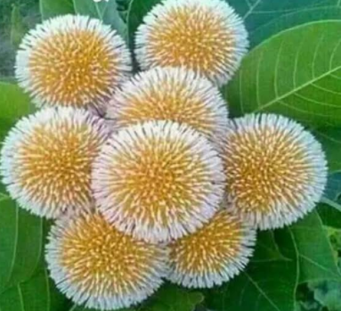
ধন্যবাদ

